Slide 1
Muzeum Sztuki Nowoczesnej w Warszawie odwiedziło naszą szkołę!

Slide 2
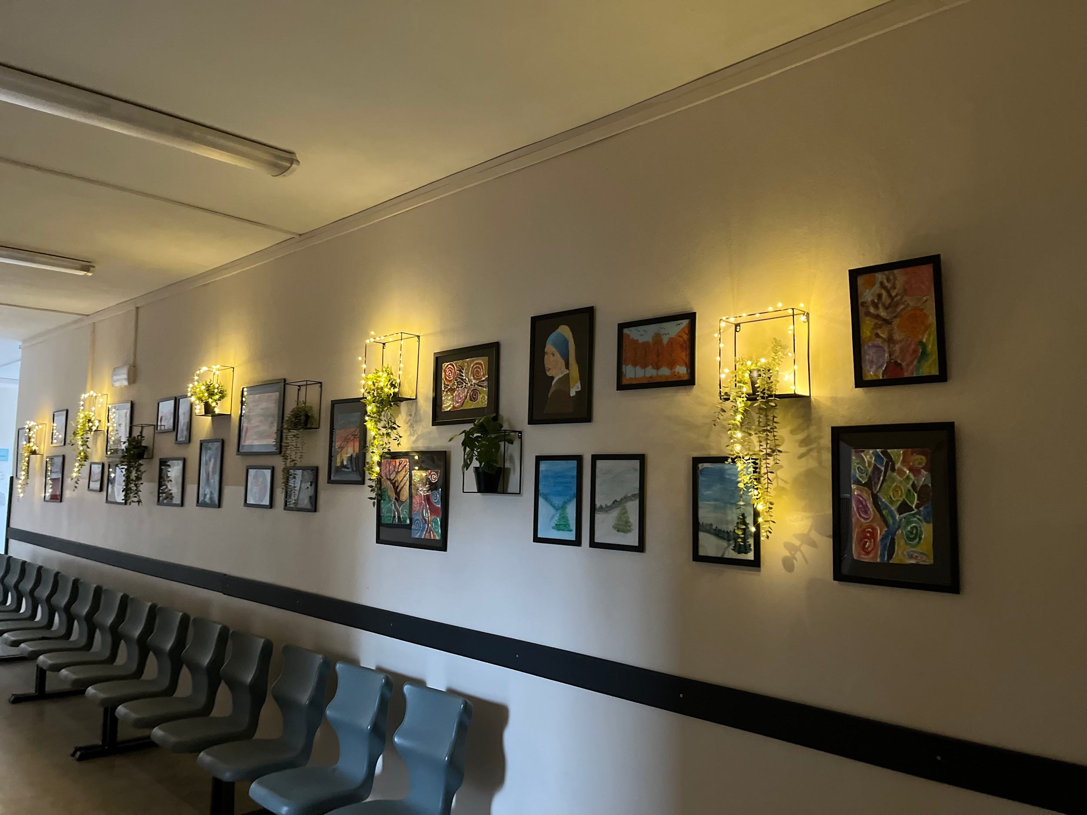
Projekt rozpoczęliśmy od spotkania z edukatorką panią Gabrielą, którą oprowadziłyśmy po budynku naszej szkoły pokazując ważne dla nas miejsce ,,Ogród sztuki’’ i pracownię plastyczną.

Slide 3
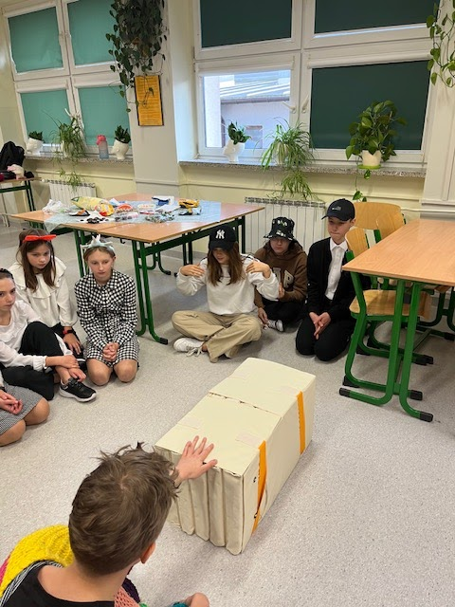
Następnie nasza edukatorka opowiedziała nam o projekcie ,,Formy podstawowe’’ realizowanym przez Muzeum Sztuki Współczesnej w Warszawie. Zachęciła nas do patrzenia na rzeczy, dostrzegania związków między nimi i rozpoznawania relacji między przedmiotami. Dało nam to możliwość innego, nowego patrzenia na sztukę i dzięki temu fascynującemu podejściu, postawiłyśmy sobie pytania:
Co możemy zrobić ze sztuką? Czym może być wystawa? Czy tylko my mamy wpływ na rzeczy, czy rzeczy zmieniają nas?

Slide 4
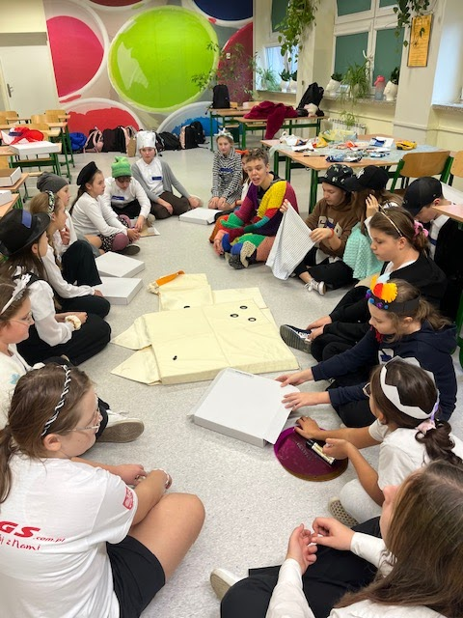
Z niecierpliwością czekaliśmy na kolejne spotkanie z edukatorką i pojawienie się ,,Narzędziownika’’ w naszej pracowni.

Slide 5
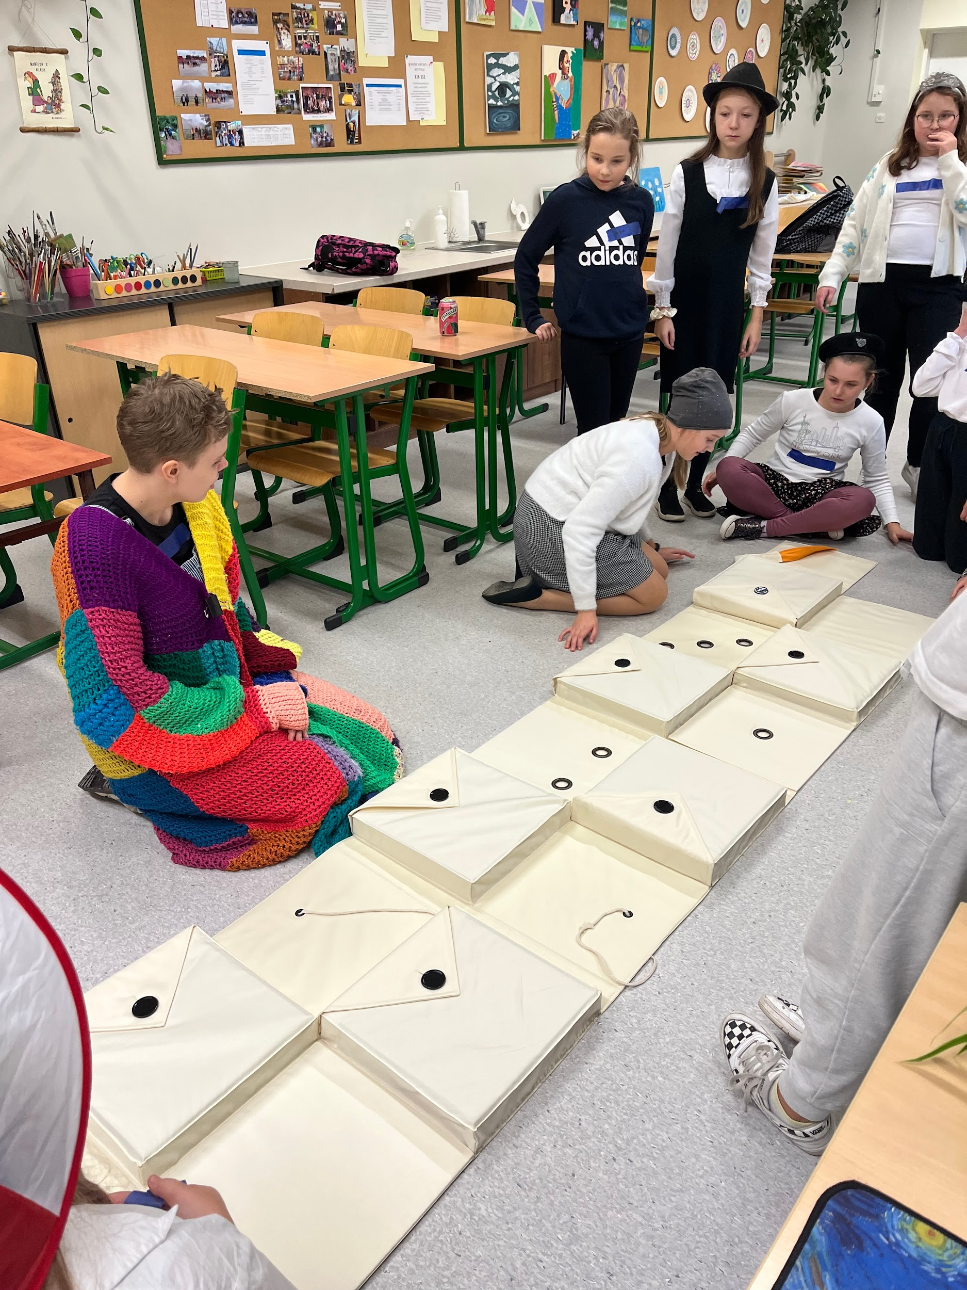
Wspólnie otwieraliśmy ,,Narzędziownik’’, w którym znalazły się obiekty artystyczne stworzone specjalnie dla trzeciej edycji projektu. Okazał się on jednocześnie meblem, pojemnikiem, eksponatem i instalacją artystyczną.

Slide 6
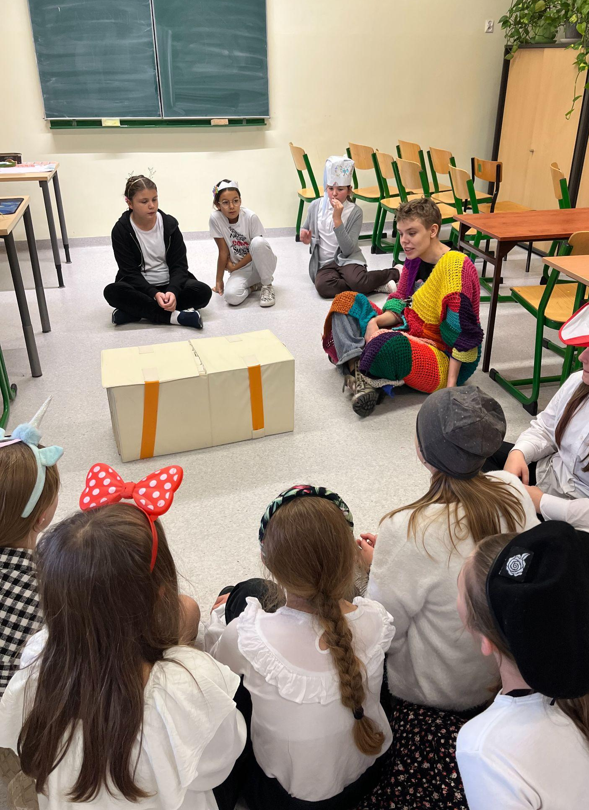
,,Narzędziownik’’, w którym znajdowały się niesamowite przedmioty i instrukcje, wykorzystałyśmy do działań twórczych.

Slide 7
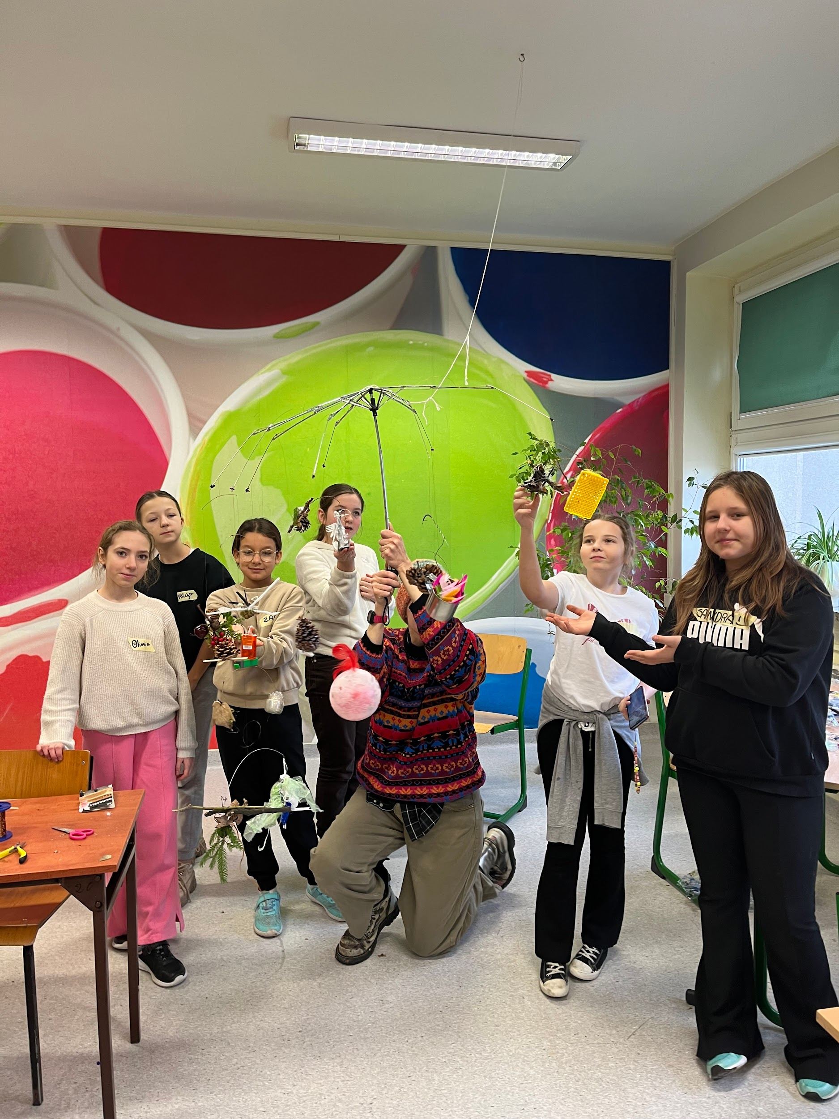
Zaczęłyśmy od wykonania mobili, dynamicznych konstrukcji, które unoszą się i obracają, tworząc wrażenie płynności i zmienności. Te ruchome formy możemy podziwiać w pracowni plastycznej.

Slide 8
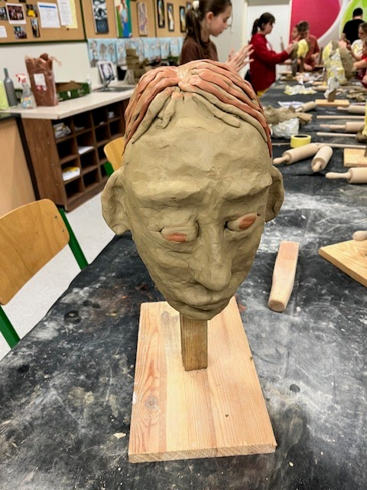
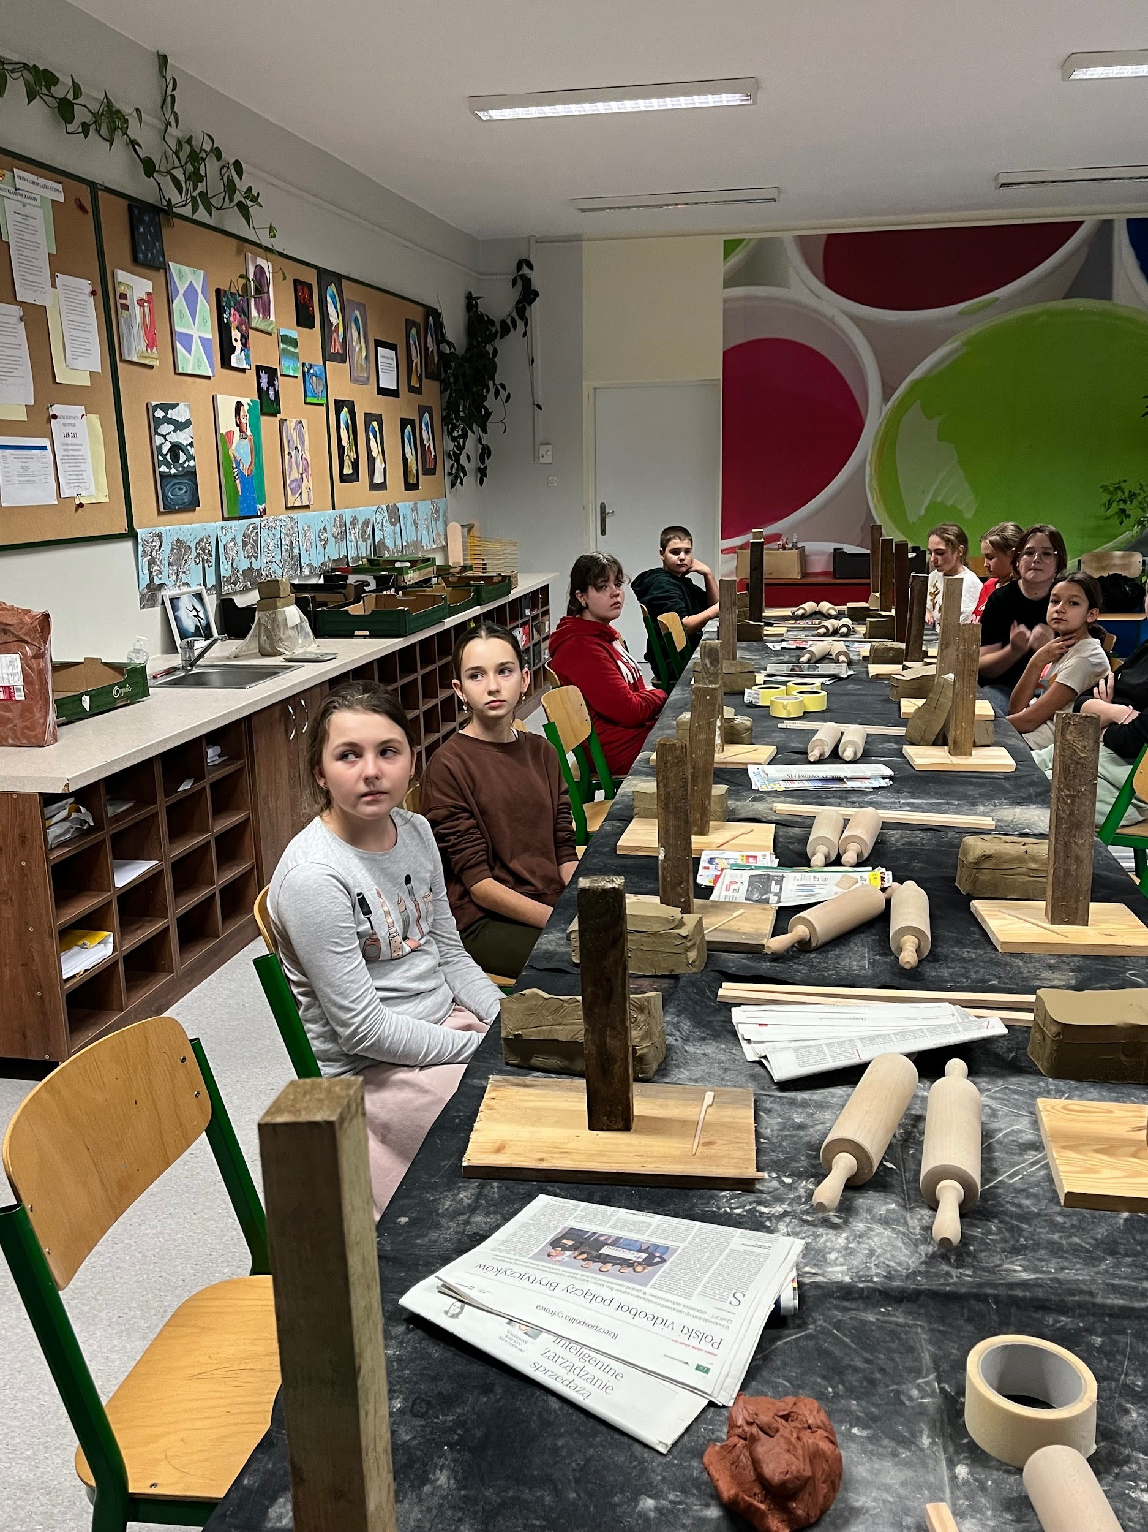
Maski z gliny to fascynujący projekt! Dzięki niemu poznałyśmy kilka pomysłów na tworzenie unikalnych masek. Wykonałyśmy je po obejrzeniu filmu instruktażowego oraz przy współpracy z p. Arturem z Kreatywnej Pracowni Ceramiki.

Slide 9
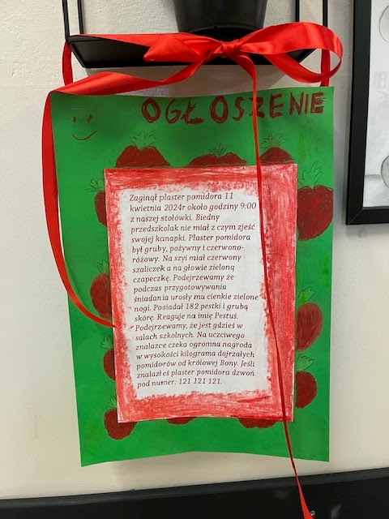
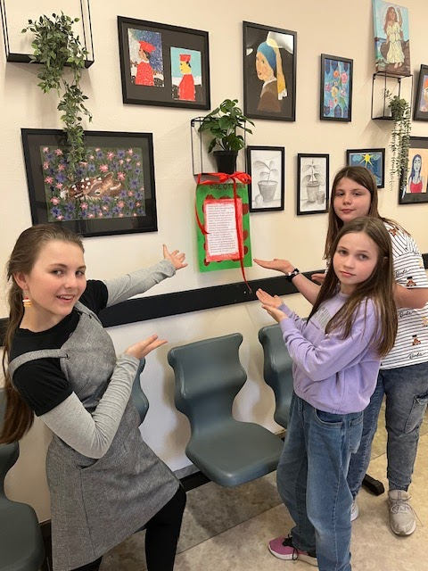
Przy realizacji projektu ,,Formy podstawowe’’ przeprowadziłyśmy eksperyment. Na korytarzu szkolnym umieściłyśmy nietypowe ogłoszenia. Pierwsze dotyczyło zaginięcia plastra pomidora, drugie zaginięcia jednego listka z czterolistnej koniczyny, a trzecie znalezienia promyka szczęścia. Obserwowałyśmy kto się nimi zainteresuje. Przy okazji kontaktu ze sztuką , stałyśmy się również badaczami społeczeństwa.

Slide 10
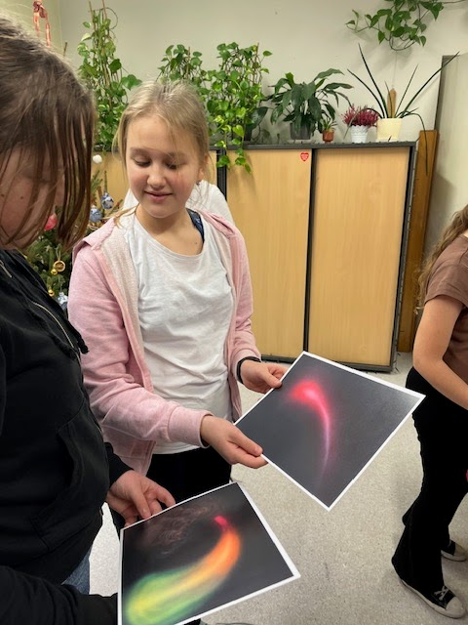
Myślokształty to fascynujący temat! Stworzyłyśmy abstrakcyjne grafiki, które reprezentują różne myśli. Może to być wirujący kształt myśli o marzeniach lub falujący wzór myśl i o podróżach. Bawiłyśmy się tworząc i eksperymentując. Pamiętaj, że myślokształty są wyjątkowo subiektywnym tematem, więc można je interpretować na wiele różnych sposobów.

Slide 11
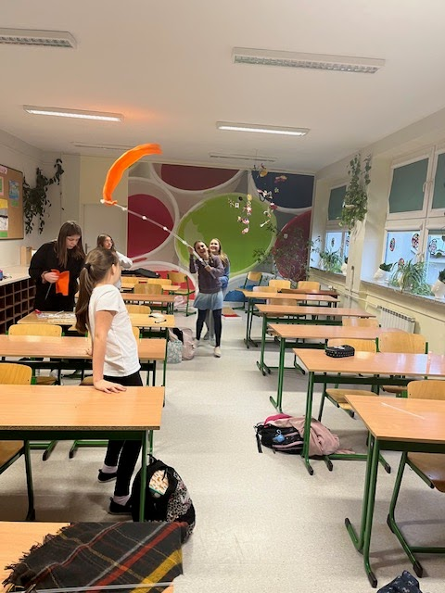
Materiał w sztuce
Wyobraź sobie, że materiał staje się płótnem dla Twojej wyobraźni. Tworzyłyśmy abstrakcyjne obrazy, instalacje i inscenizację. Początek pracy z materiałami był momentem, w którym tworzenie nabrało formy inscenizacji do której stworzyłyśmy tekst, rekwizyty oraz dobrałyśmy odpowiedni podkład muzyczny.

Slide 12
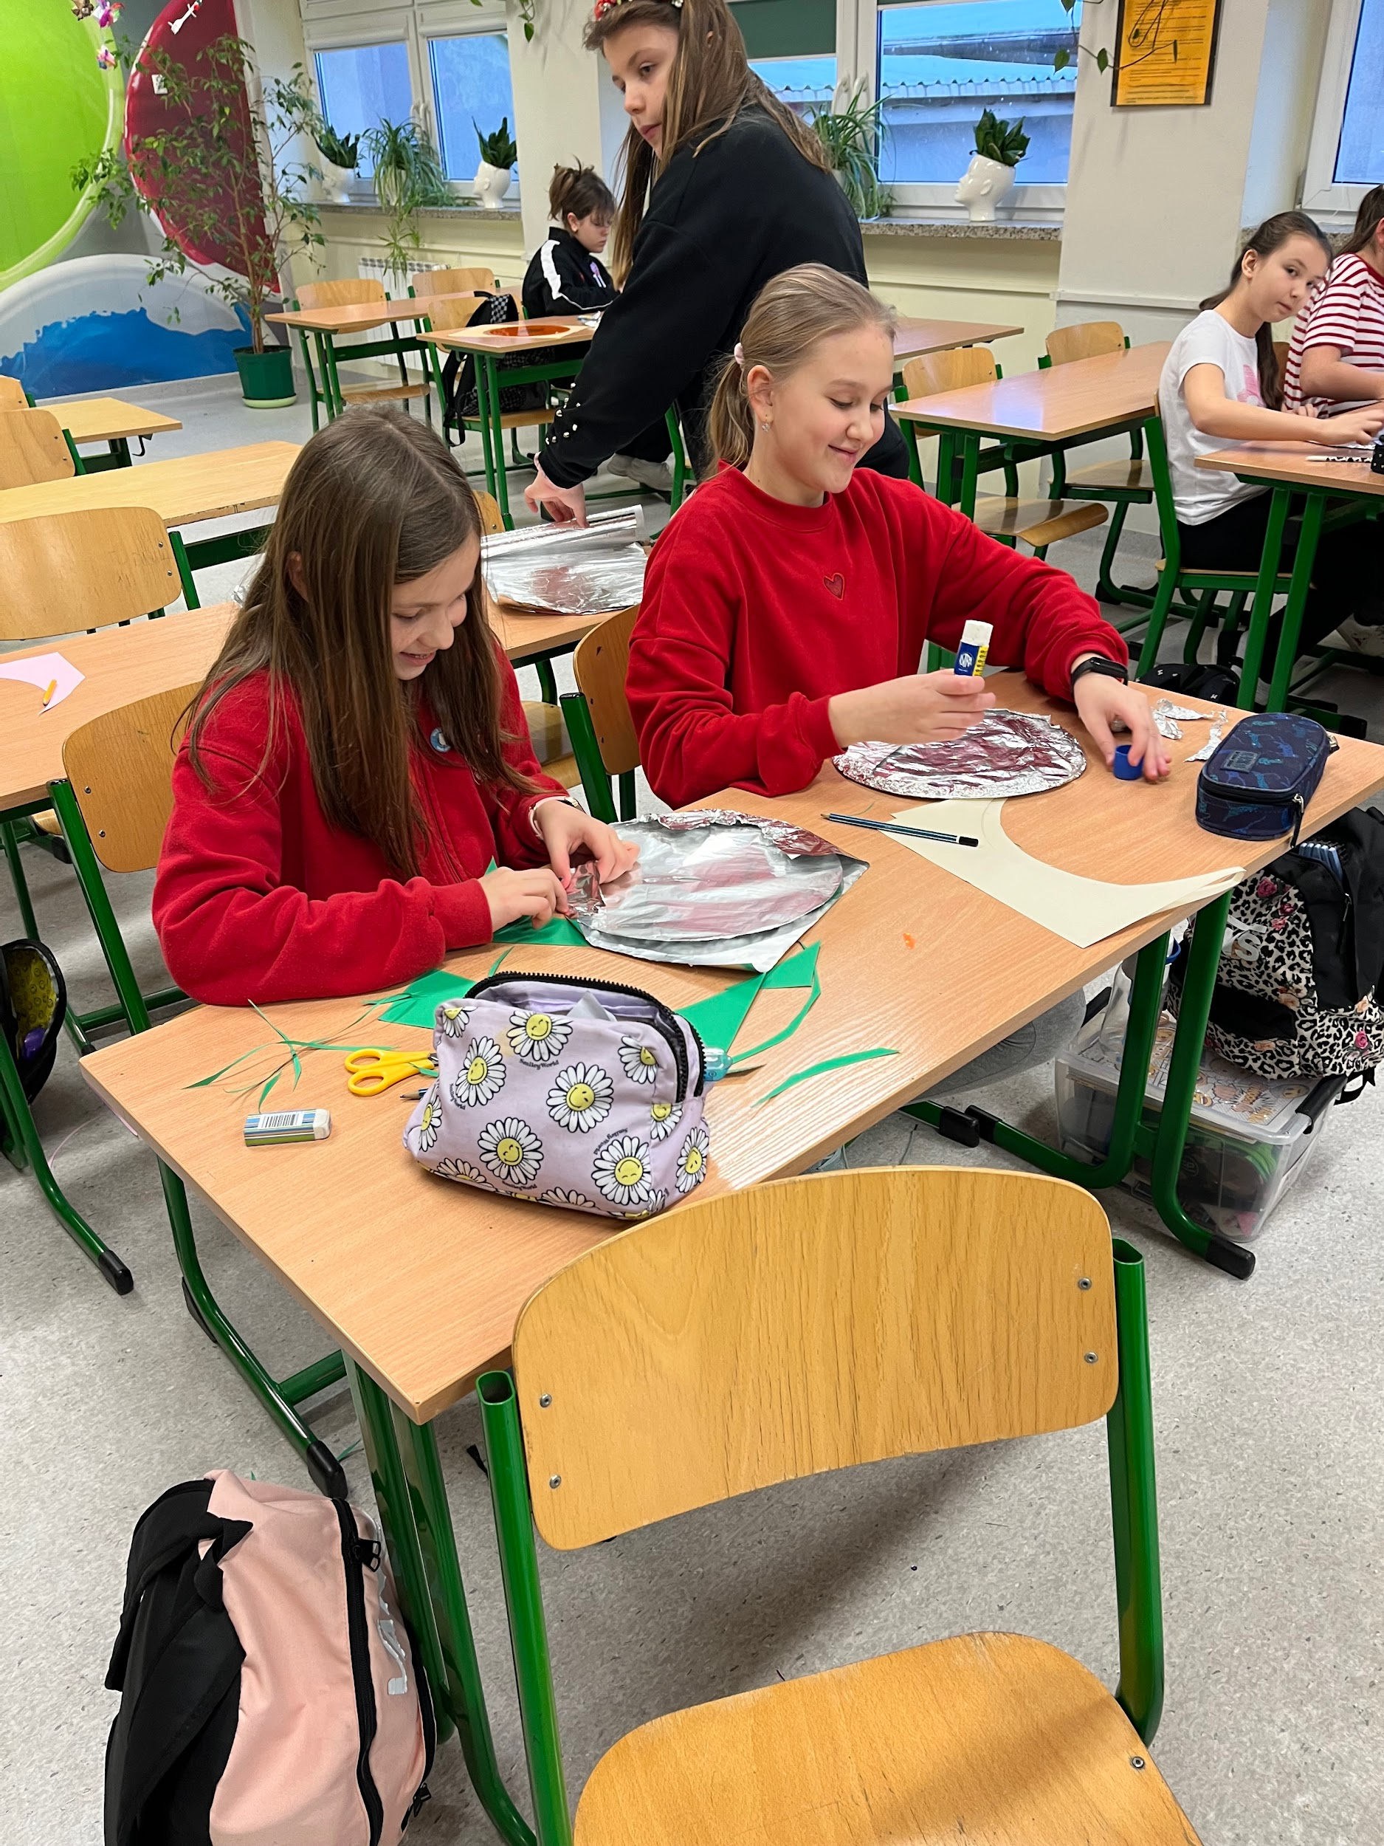
Z elementów znajdujący sie się w ,,narzędziowniku’’ stworzyłyśmy własny diagram i tym samym odkryłyśmy swoje własne ikigai, odpowiadając na pytania: - Co kochamy robić? - W czym jesteśmy dobrzy? - Czego potrzebuje świat? - Co możemy zaoferować w zamian?

Slide 13
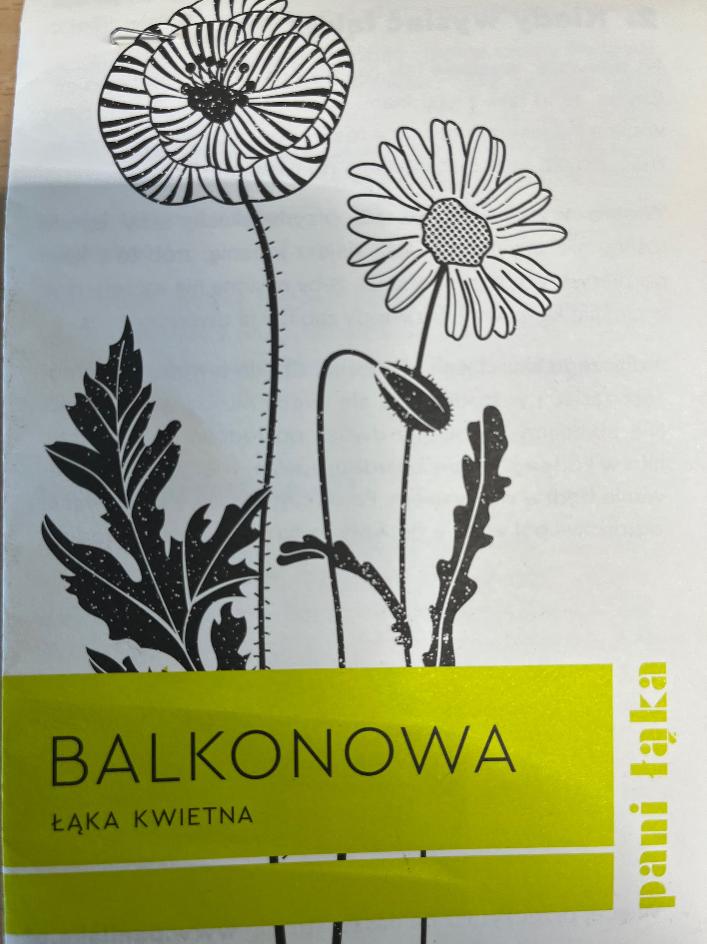
I co nam z tego wyrośnie? Sianie ziaren to fascynujące zajęcie, które wprowadziło nas w świat roślin i nauki o ich wzroście. Podobnie jak ziarno, które kiełkuje i rośnie, nasze wysiłki i działania doprowadziły do osobistego rozwoju. Każdy krok, każda próba i każdy przeprowadzony eksperyment plastyczny przyczynił się do naszego wzrostu.

Slide 14
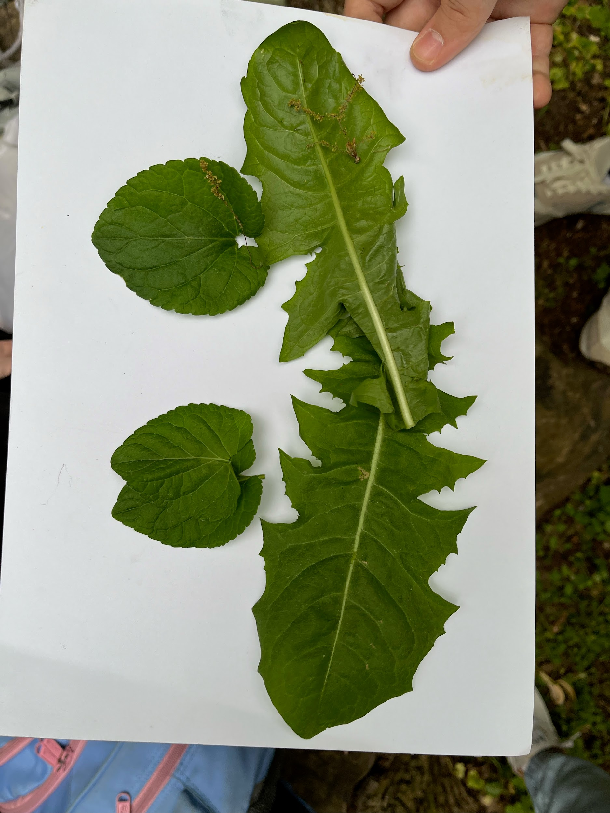
Obserwując rozwój roślin, lepiej zrozumiałyśmy cykl życia. To przypomina nam, że wszystko ma swój czas, a procesy natury są piękne i harmonijne.

Slide 15
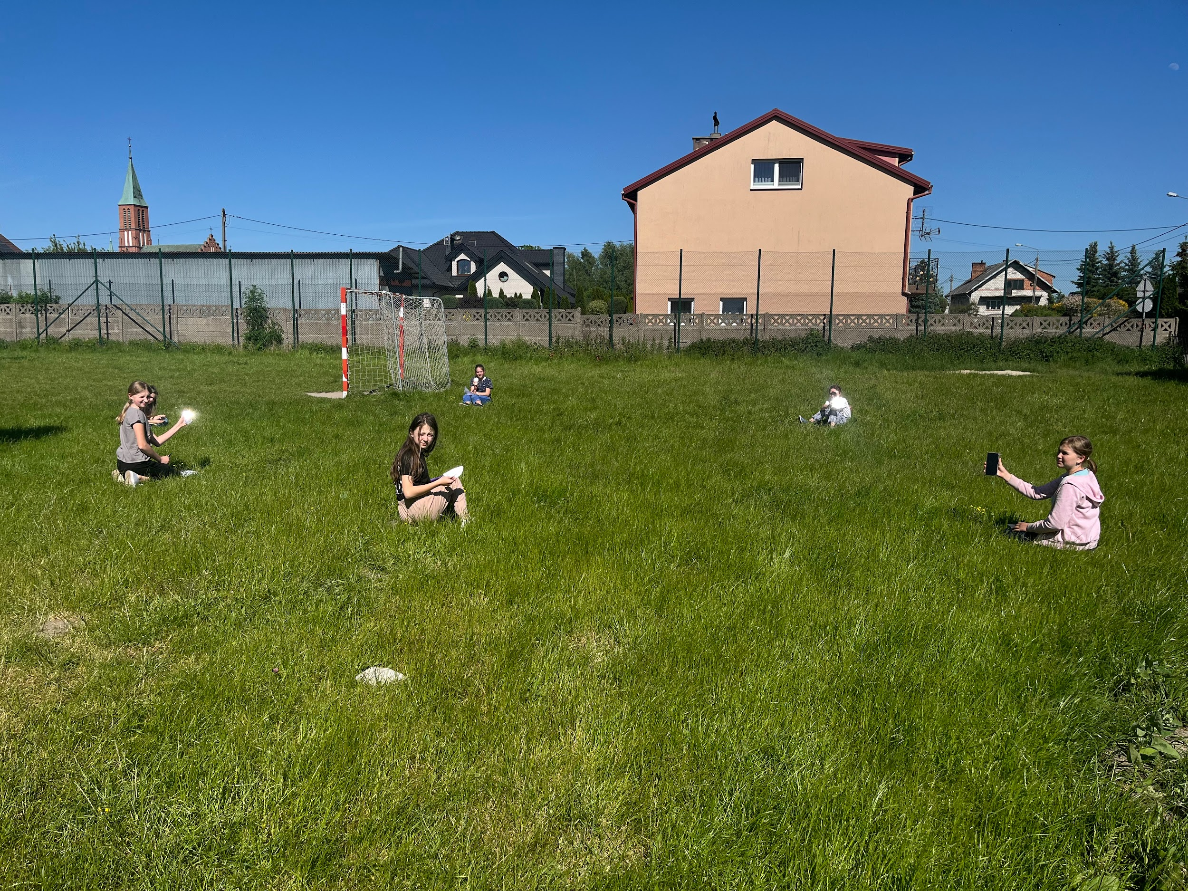
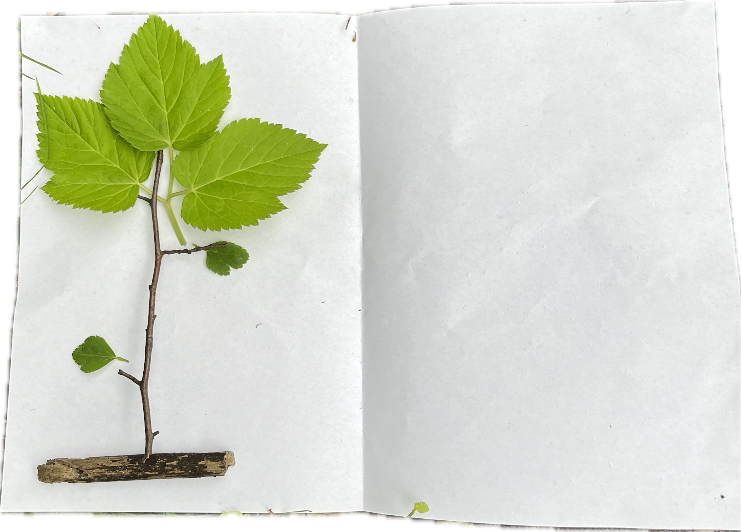

Slide 16
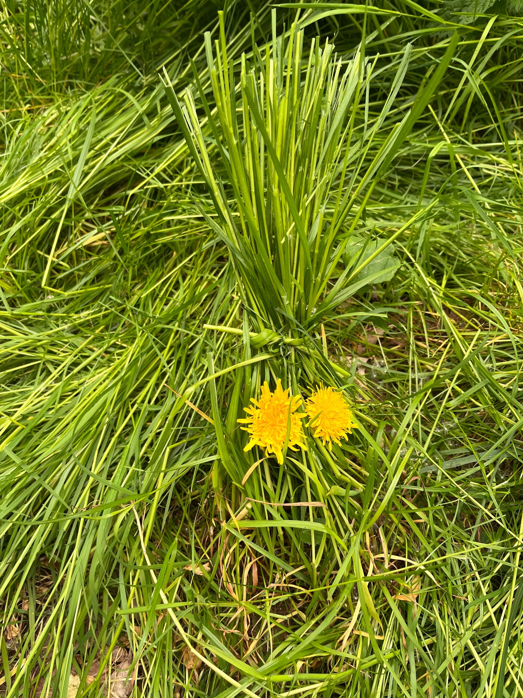
Pamiętaj, że regularne czesanie i strzyżenie pomaga trawie dostosować się do rutyny i poprawia jej zdrowy wygląd!

Slide 17
W ramach “Form podstawowych” uczennice miały okazję odkrywać, jakie kształty kryją się w chmurach, jak przyroda może być inspiracją do działań artystycznych, a także jakie emocje wyrażają różne dzieła sztuki.

Slide 18
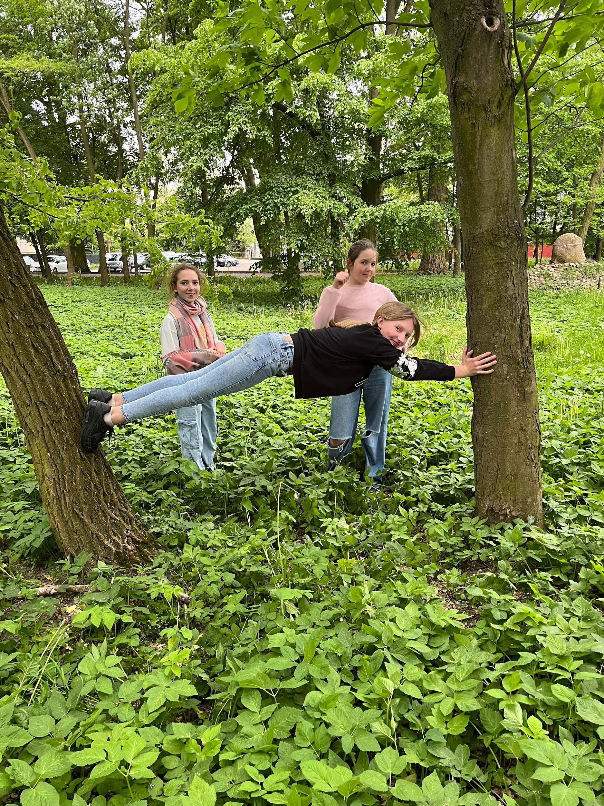
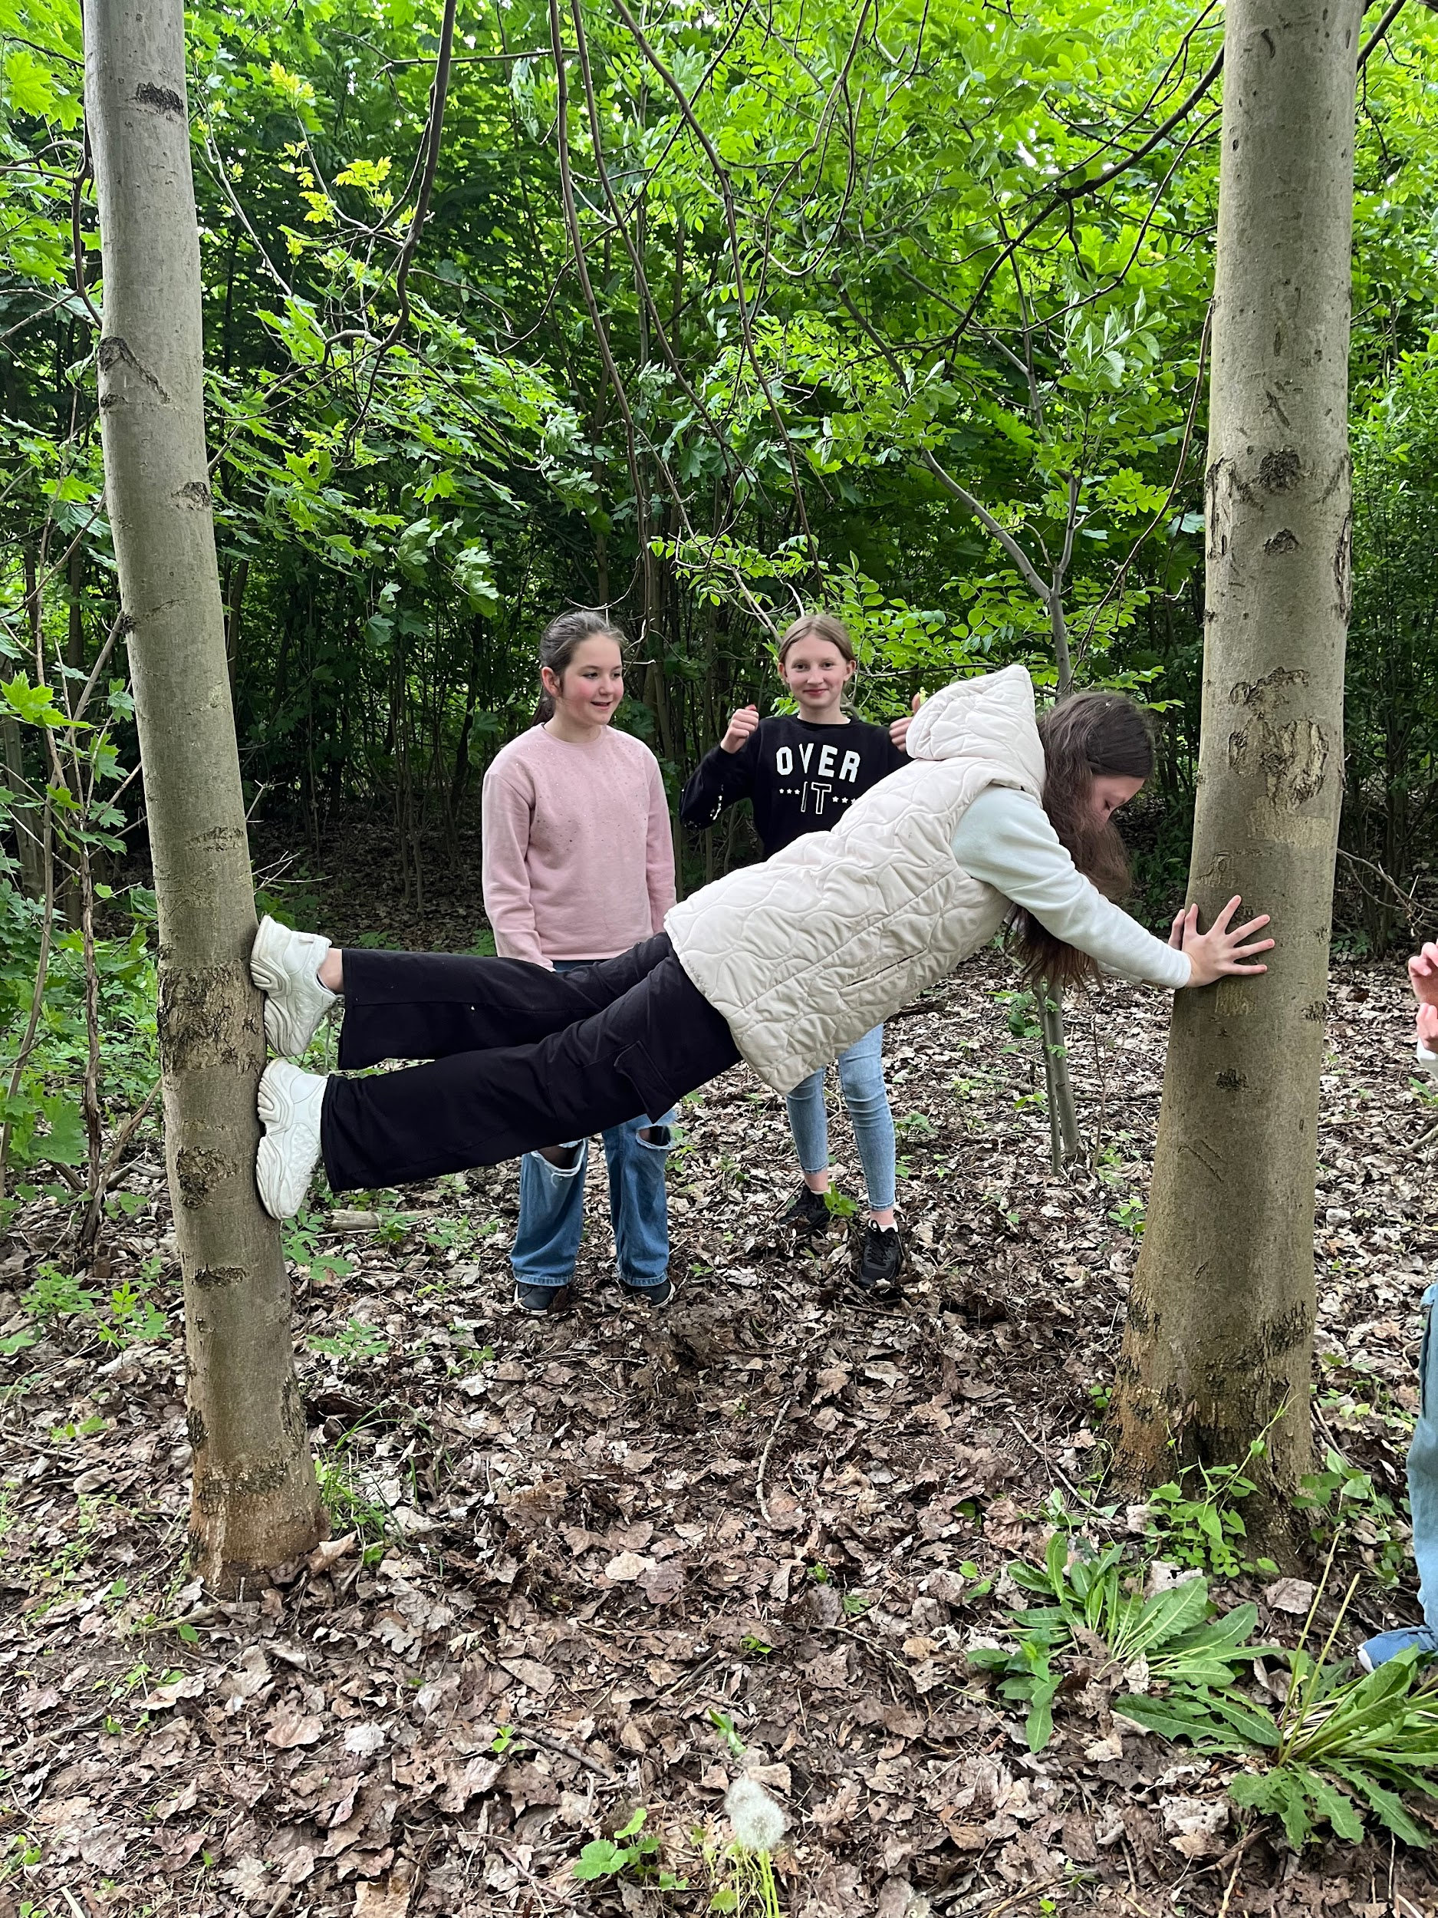
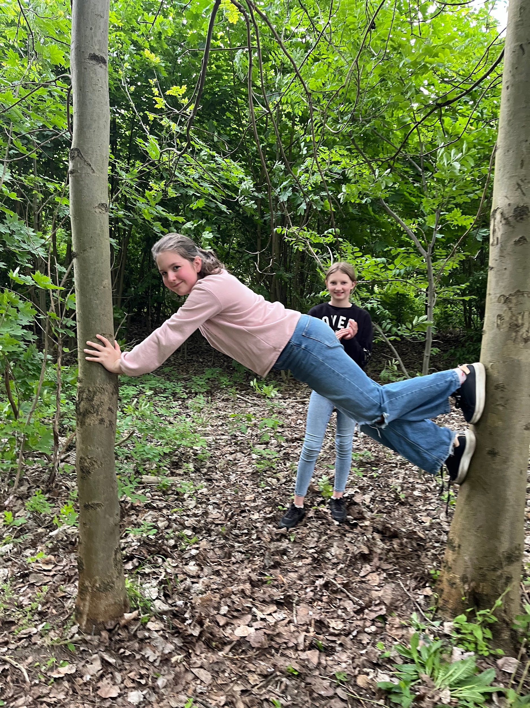
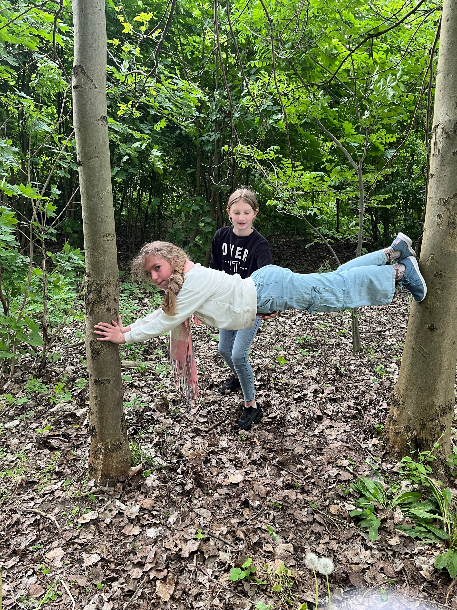

Slide 19
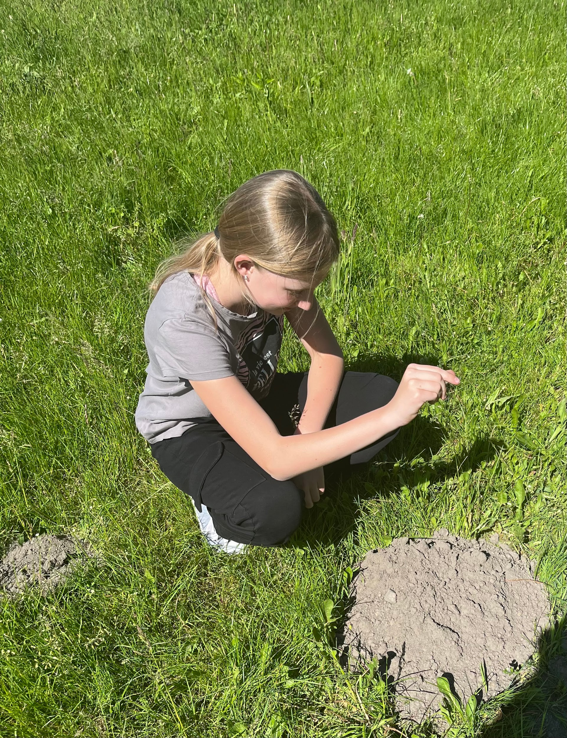
(…)Jest to takie mocno wciągające, takie uzależniające wręcz, taka trochę chemiczna relacja z tą ziemią. Rzeźba się zmienia, ulega entropii. Jest najbardziej soczysta. To naprawdę wygląda spektakularnie(…). - Czy kret jest rzeźbiarzem…? - Czy każdy spacer jest sztuką…? - Czy ze spaceru można zrobić niekończącą się przygodę…?

Slide 20
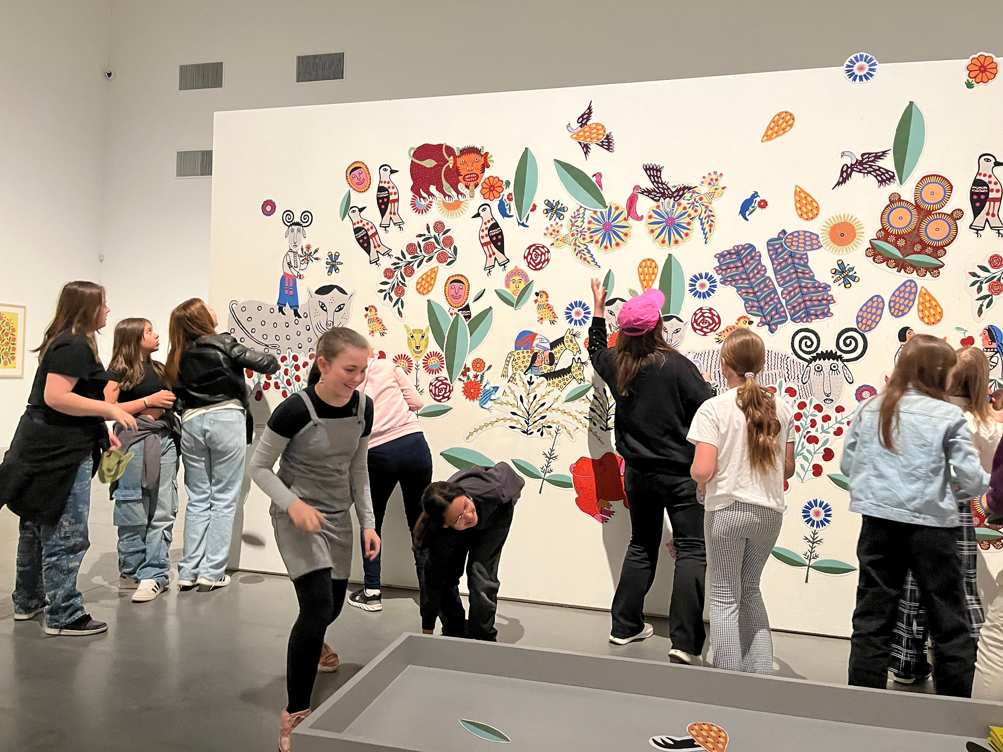
Zwiedzamy Muzeum Sztuki Nowoczesnej, a w nim… “Tygrys w ogrodzie”. Sztuka Marii Prymaczenko.

Slide 21
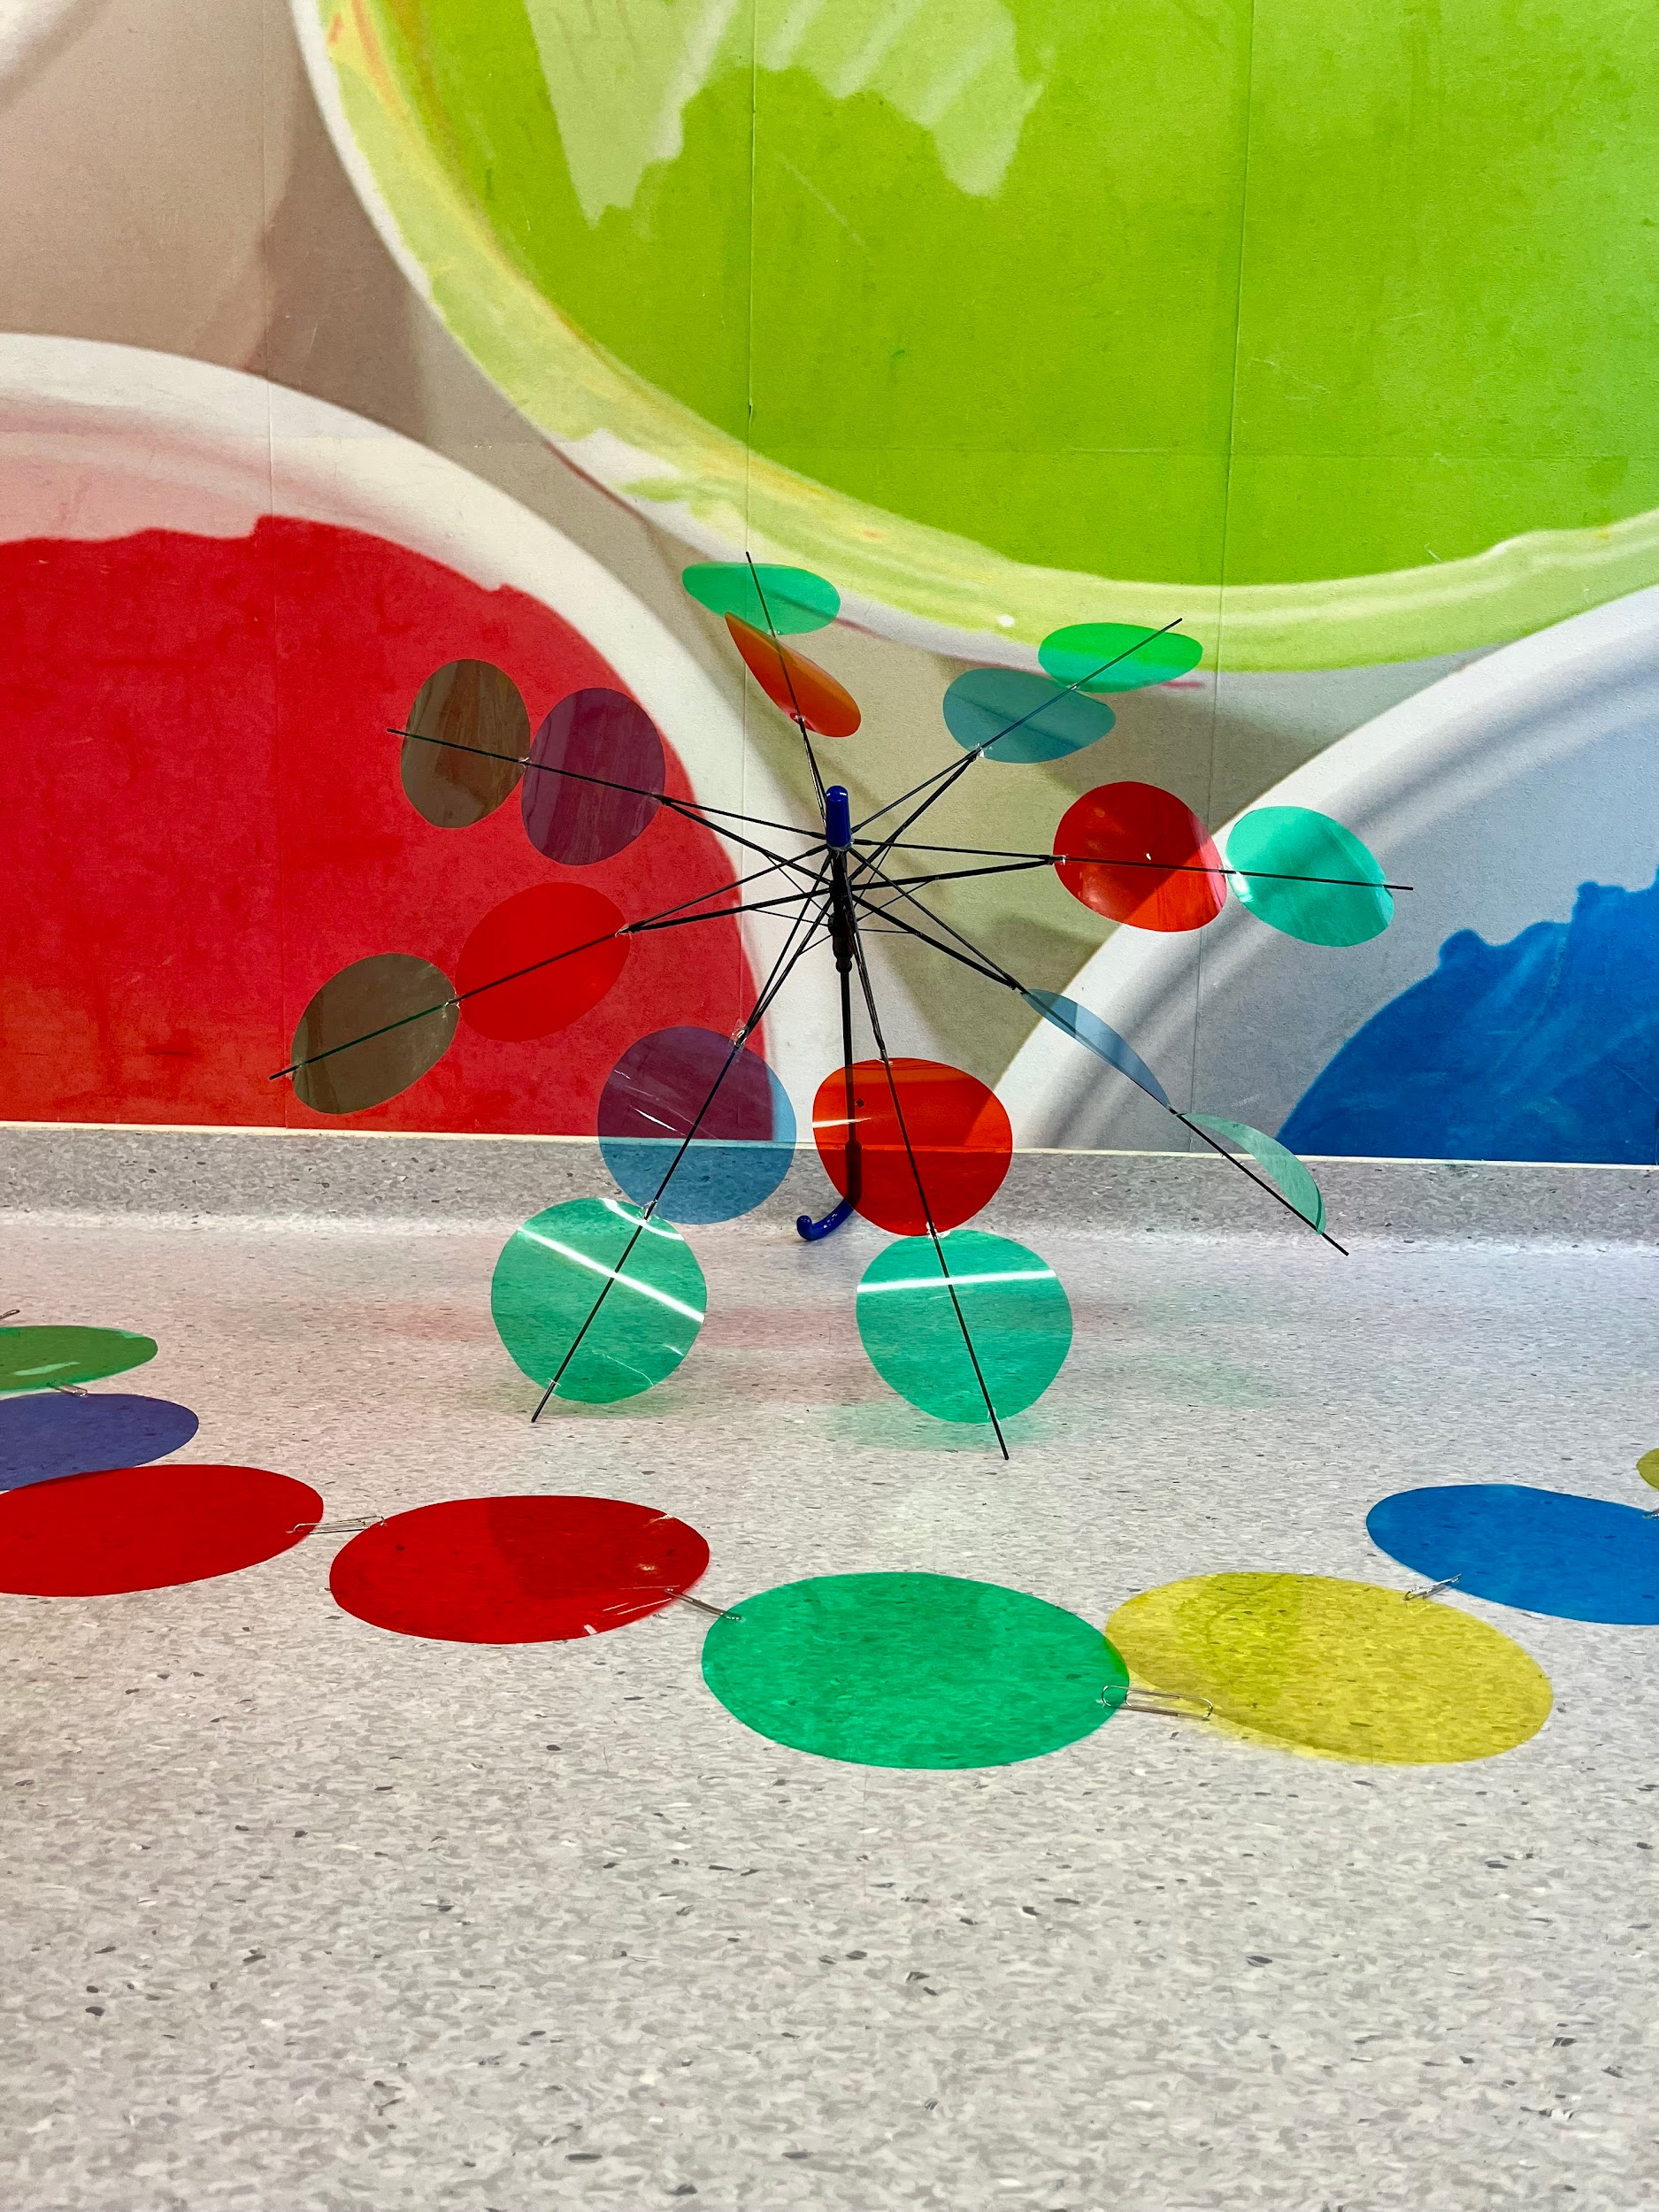
Spotkania ze sztuką nowoczesną odkryły jej różnorodność i zainspirowały nas do tworzenia dekoracji na piknik rodzinny!

